Slide 1
Unità 9
TEOREMA DI PITAGORA

Slide 2
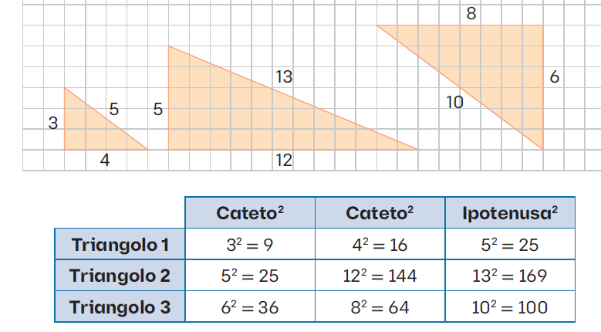
IL TEOREMA DI PITAGORA
Nel triangolo rettangolo le misure dei due cateti “costringono” l’ipotenusa ad avere una certa misura.
È possibile calcolarla? C’è un legame?
Se consideriamo le lunghezze dei lati, nessun legame salta all’occhio. Proviamo invece a considerare i loro quadrati.
Calcoliamo i quadrati di tutti i lati e completiamo la tabella:

Slide 3
IL TEOREMA DI PITAGORA
Hai notato? Il quadrato dell’ipotenusa è sempre uguale alla somma dei quadrati dei cateti.
Teorema di Pitagora (enunciato algebrico)
Se un triangolo è rettangolo, la somma delle lunghezze dei cateti, elevate alla seconda, è uguale alla lunghezza dell’ipotenusa, elevata alla seconda.
In simboli:
c² = a² + b²
che si dice anche relazione pitagorica.

Slide 4
IL TEOREMA DI PITAGORA
Valgono anche le formule inverse:
a² = c² − b² e b² = c² − a²
Possiamo calcolare la misura di un lato conoscendo quella degli altri due.
È sufficiente estrarre la radice quadrata di ciascuna delle tre formule:
Ora vediamo la stessa cosa dal punto di vista geometrico. Elevare alla seconda la misura di un segmento significa calcolare l’area del quadrato che ha quel segmento come lato. Se su ogni lato del triangolo rettangolo costruiamo dei quadrati possiamo esprimere geometricamente il teorema di Pitagora.

Slide 5
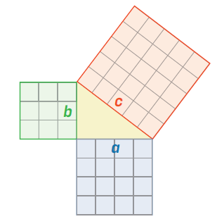
IL TEOREMA DI PITAGORA
Teorema di Pitagora (enunciato geometrico)
Se un triangolo è rettangolo, la somma dei quadrati costruiti sui cateti è equivalente al quadrato costruito sull’ipotenusa.
Questo teorema è così importante che lo abbiamo enunciato due volte, da due
punti di vista diversi. È importante perché riguarda tutti i triangoli rettangoli.

Slide 6
DIMOSTRAZIONE DEL TEOREMA DI PITAGORA
Come è possibile essere sicuri che il teorema di Pitagora sia vero per tutti i triangoli rettangoli?
Bisogna fare un ragionamento generale: una dimostrazione. Prendiamo un triangolo rettangolo qualsiasi e disegniamolo quattro volte.
Disegniamo il quadrato che ha come lati la somma dei cateti. Tra i tanti modi possibili di disegnare nel quadrato i quattro triangoli rettangoli congruenti troviamo questi due.

Slide 7
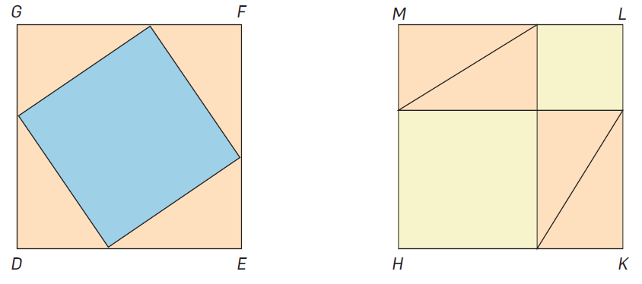
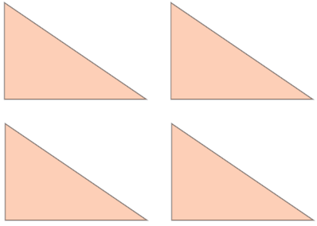
DIMOSTRAZIONE DEL TEOREMA DI PITAGORA
Il quadrato DEFG è formato dai quattro triangoli rettangoli congruenti e dal quadrato azzurro che ha come lato l’ipotenusa. Il quadrato HKLM è formato di nuovo dai quattro triangoli rettangoli congruenti e dai due quadrati gialli che hanno come lati i due cateti.
Poiché i due quadrati DEFG e HKLM sono congruenti, se togliamo da loro gli stessi quattro triangoli congruenti, le parti che rimangono hanno la stessa area: il quadrato costruito sull’ipotenusa (azzurro) è equivalente alla somma dei due quadrati costruiti sui cateti (gialli).

Slide 8
INVERSO DEL TEOREMA DI PITAGORA
Se si cambiasse la forma del triangolo il ragionamento rimarrebbe valido.
Quindi il teorema è stato dimostrato vero per qualsiasi triangolo rettangolo.
Inverso del teorema di Pitagora
Il teorema di Pitagora vale solo per i triangoli rettangoli.
Se i lati di un triangolo soddisfano la relazione c² = a² + b² allora il triangolo è rettangolo.
Inverso del teorema di Pitagora
Se in un triangolo il quadrato costruito sul lato maggiore è equivalente alla somma dei quadrati costruiti sugli altri due, allora il triangolo è rettangolo.

Slide 9
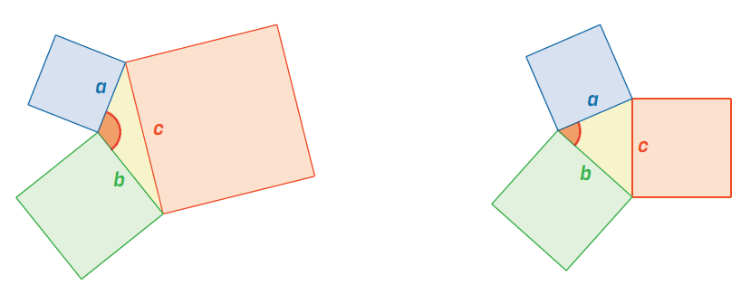
INVERSO DEL TEOREMA DI PITAGORA
Se a² + b² non è uguale a c² il triangolo non è rettangolo ma può essere ottusangolo o acutangolo.
Se c² > a² + b² allora il triangolo è ottusangolo.
Se c² < a² + b² allora il triangolo è acutangolo.

Slide 10
TERNE PITAGORICHE
Se scegliamo due numeri positivi a e b a caso, possiamo sempre costruire un triangolo rettangolo che ha cateti di quelle due lunghezze.
Quando a e b sono due numeri naturali, l’ipotenusa può essere espressa da un numero naturale oppure no. Quasi sempre l’ipotenusa è una radice non esatta:

Slide 11
TERNE PITAGORICHE
In alcuni casi però anche l’ipotenusa è espressa da un numero naturale:
definizione Una terna pitagorica è formata da tre numeri naturali (a, b, c) che soddisfano la relazione c² = a² + b² .
Se i tre numeri non hanno divisori comuni, la terna pitagorica si chiama primitiva, altrimenti è una terna pitagorica derivata.

Slide 12
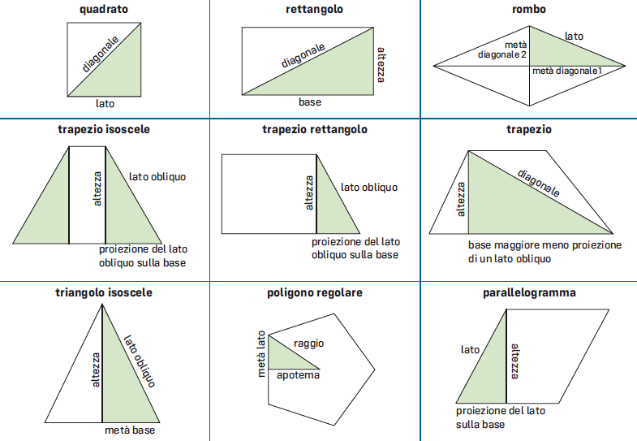
IL TEOREMA DI PITAGORA NEI POLIGONI
In molte delle figure geometriche che hai studiato finora si possono incontrare triangoli rettangoli, ai quali può essere applicato il teorema di Pitagora.

Slide 13
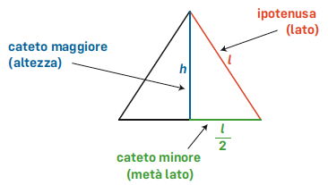
DUE TRIANGOLI PARTICOLARI
Triangolo equilatero e triangolo 30°-60°-90°
Il triangolo equilatero è diviso da un’altezza (h) in due triangoli rettangoli congruenti che hanno come ipotenusa il lato (l) e come cateti l’altezza (h) e la metà del lato
Il teorema di Pitagora lega tra loro queste lunghezze:
proprietà In un triangolo equilatero, l’altezza si ottiene moltiplicando il lato per la metà della radice quadrata di 3.

Slide 14
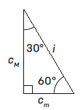
DUE TRIANGOLI PARTICOLARI
La relazione tra altezza e lato può anche essere letta “al contrario”:
per cui abbiamo la formula inversa:
Osserva il triangolo equilatero diviso a metà: si tratta di un triangolo rettangolo con gli angoli acuti di 30° e 60°.
Possiamo riscrivere le formule per questo triangolo, dove c_{M} è il cateto maggiore opposto all’angolo di 60° e c_{m} è il cateto minore opposto all’angolo di 30°:

Slide 15
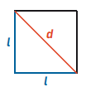
DUE TRIANGOLI PARTICOLARI
Quadrato e triangolo 45°-45°-90°
La diagonale (d) e due lati (l) del quadrato formano un triangolo rettangolo isoscele, perché i cateti sono i lati del quadrato:
proprietà In un quadrato, la diagonale si ottiene moltiplicando il lato per la radice quadrata di 2.

Slide 16
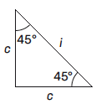
DUE TRIANGOLI PARTICOLARI
Osserva il quadrato diviso a metà dalla diagonale: si tratta di un triangolo rettangolo con gli angoli acuti di 45°.
Possiamo riscrivere le formule per questo triangolo:

